Slide 1
ФИЗИКА · 11-KGB-1-СЫНЫП · 29-САБАҚ
Жұлдыздарға дейінгі қашықтықты анықтау
Бөлім: Космология
Құндылық: Бірлік және ынтымақ

Slide 2
Сабақтың мақсаты Сабақтың басы · 6 мин
Сабақ соңында біз:
1
көрінерлік және абсолюттік жұлдыздық шамаларды анықтау формулаларын қолданады
2
M = m + 5 − 5 lg r формуласын есептерде пайдаланады
3
жұлдыздардың жарықтылығын салыстырады
4
жұлдыздық шамалар әдісінің астрономиядағы маңызын бағалайды
Оқу мақсаты: 11.9.1.4 - ара қашықтықты анықтау үшін қолданылатын «жаңа тәсілдер» әдісін пайдалануды сипаттау
Жұлдыздарға дейінгі қашықтықты анықтау
2

Slide 3
Білімді өзектендіру Сабақтың басы · 6 мин
«Шынжыр»
Өткен тақырып: Жұлдыздардың классификациясы (Герцшпрунг-Рассель диаграммасы, қара құрдымдар, нейтронды жұлдыздар)
Оқушылар «Жұлдыздардың классификациясы (Герцшпрунг-Рассель диаграммасы, қара құрдымдар, нейтронды жұлдыздар)» тақырыбы бойынша бір-біріне тізбектей сұрақ қояды.
«Бірлік бар жерде – тірлік бар» (халық мақалы).»
—
Жұлдыздарға дейінгі қашықтықты анықтау
3

Slide 4
Проблемалық жағдаят Сабақтың басы · 5 мин
Екі жұлдыз аспанда бірдей жарқын. Біреуі 10 есе алыс болса, шын мәнінде қайсысы қуатты?
?
Болжамдарыңды айтыңдар! Бүгінгі сабақтың тақырыбы қандай болуы мүмкін?
Жұлдыздарға дейінгі қашықтықты анықтау
4

Slide 5
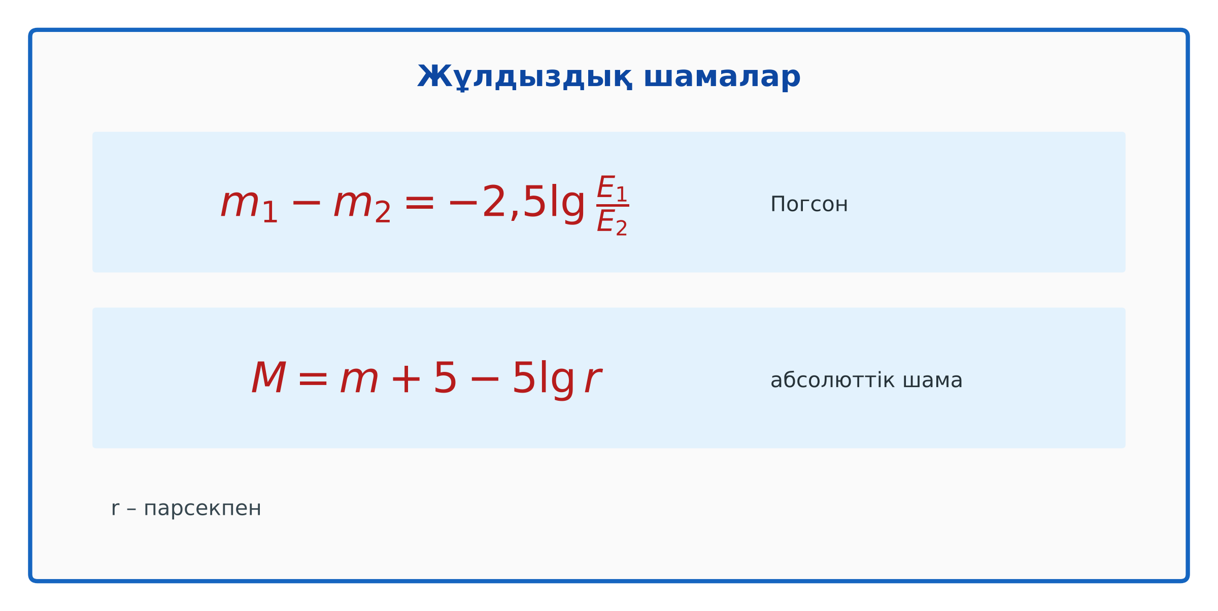
Жаңа білім Сабақтың ортасы · 12 мин
Жұлдыздарға дейінгі қашықтықты анықтау
Погсон формуласы: m₁ − m₂ = −2,5 lg(E₁/E₂).
M = m + 5 − 5 lg r (r – пк).
L/L☉ = 10^(0,4(M☉ − M)), M☉ = 4,8.
Жұлдыздарға дейінгі қашықтықты анықтау
5

Slide 6
Негізгі формулалар мен ұғымдар Сабақтың ортасы · 12 мин
Есте сақта
Погсон формуласы: m₁ − m₂ = −2,5 lg(E₁/E₂).
1
M = m + 5 − 5 lg r (r – пк).
2
L/L☉ = 10^(0,4(M☉ − M)), M☉ = 4,8.
3
Жұлдыздарға дейінгі қашықтықты анықтау
6

Slide 7

Суретпен жұмыс Сабақтың ортасы · 12 мин
Суретте не бейнеленген?
?
Қандай физикалық шамалар көрсетілген?
?
Олар қалай байланысқан?
?
Өз сөзіңмен түсіндір.
Жұлдыздарға дейінгі қашықтықты анықтау
7

Slide 8
Бекіту: «Үлгі бойынша есеп» Сабақтың ортасы · 7 мин
Үлгі бойынша есеп
Мұғалім үлгі есепті тақтада шығарады (Берілгені – ХБЖ – Шешуі – Жауабы), кейін ұқсас есепті оқушылар өз бетінше шығарады.
ТАПСЫРМА
Үлгі: Сириус m = −1,46, r = 2,64 пк: M ≈ −1,46 + 5 − 2,1 ≈ 1,4.
Жұлдыздарға дейінгі қашықтықты анықтау
8

Slide 9
Сергіту сәті Сабақтың ортасы · 2 мин
Сергіп алайық
«Маятник». Оқушылар қолдарымен маятниктің тербелісін көрсетеді: баяу – жылдам – тоқтау.
Жұлдыздарға дейінгі қашықтықты анықтау
9

Slide 10
Деңгейлік тапсырмалар Сабақтың ортасы · 11 мин
Деңгейіңді таңда
A
B
A деңгейі
B деңгейі
білу, түсіну
қолдану
А деңгейін орындасаң — В деңгейіне өт!
Жұлдыздарға дейінгі қашықтықты анықтау
10

Slide 11
А деңгейі: білу, түсіну Сабақтың ортасы · 11 мин
A
m = 5, r = 100 пк жұлдыздың M-і?
Жауабы
M = 0.
Жұлдыздарға дейінгі қашықтықты анықтау
11

Slide 12
В деңгейі: қолдану Сабақтың ортасы · 11 мин
B
M = −5 жұлдыз Күннен (M = 4,8) неше есе жарық?
Жауабы
L/L☉ = 10^(0,4·9,8) ≈ 8300 есе.
Жұлдыздарға дейінгі қашықтықты анықтау
12

Slide 13

Бекіту: LearningApps викторинасы Сабақтың соңы · 7 мин
Тез жауап бер
1
5 шама айырмасы = ? есе
100
2
M қандай қашықтықта?
10 пк
3
M☉ ≈ ?
4,8
LearningApps
Жұлдыздарға дейінгі қашықтықты анықтау
13

Slide 14
Рефлексия Сабақтың соңы · 7 мин
«Шығу парағы»
стикерге бір жаңа білімін және бір сұрағын жазып, есік алдындағы тақтаға жапсырады.
9–10 балл
Өте жақсы
7–8 балл
Жақсы
5–6 балл
Қанағаттанарлық
0–4 балл
Қолдау қажет
Жұлдыздарға дейінгі қашықтықты анықтау
14

Slide 15
Үй тапсырмасы Сабақтың соңы
Үйде орында
A
B
3 есеп.
Жұлдыздар кестесін құру (m, r, M).
Жұлдыздарға дейінгі қашықтықты анықтау
15

Slide 16
Сабаққа белсенді қатысқандарыңа рахмет!
«Бірлік бар жерде – тірлік бар» (халық мақалы).»
—

